Slide 1
Архитектура вычислительных систем и компьютерных сетей
Вощинская Гильда Эдгаровна

Slide 2
Управление памятью
Ключевой момент управления памятью в
процессоре 80286 — преобразование
адреса, т. е. превращение адресов,
используемых программами, в адреса,
воспринимаемые схемами памяти.
Указатель в процессоре 80286 (и в
микропроцессорах 8086, 8088 и 80186)
имеет длину 32 бита.
Он состоит из 16-битного селектора
сегмента и 16-битного смещения в
выбранном сегменте.

Slide 3
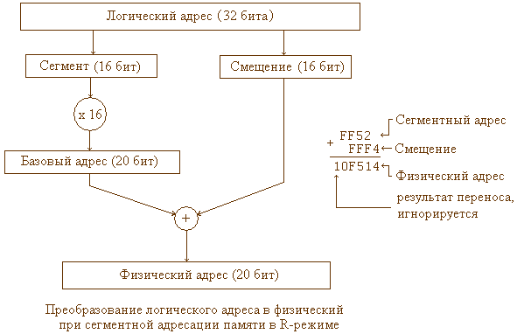
Вычисление физического адреса в реальном режиме

Slide 4

Сегментная адресация памяти в V-режиме процессора 80286
Кроме сегментных регистров в P- и V-режимах,
в преобразовании адреса участвуют регистры
GDTR, LDTR и две дескрипторные таблицы.
Селектор состоит из трех полей: Index, TI, RPL.

Slide 5
Поле Index является точкой входа (смещение в
байтах от начала) в таблице, содержащей
информацию о расположении сегмента в
физической памяти и его атрибутах защиты.
Каждая строка в такой таблице называется
дескриптором, а сама таблица дескрипторной.
GDT – глобальная дескрипторная таблица.
LDT – локальная дескрипторная таблица.
Формат обоих таблиц абсолютно одинаковый.
Для выбора конкретной таблицы служит поле
TI. Поле RPL содержит так называемый
запрашиваемый уровень привилегий.

Slide 6
Дескриптор сегмента
занимает 64 бита для любой модели
процессора. Формат различен, т.к.
процессор 80286 имеет 16 разрядную
архитектуру и 24 разрядную шину адреса
памяти, а начиная с 80386 процессоры
стали 32 разрядными и шина адреса
памяти стала 32 разрядной.

Slide 7
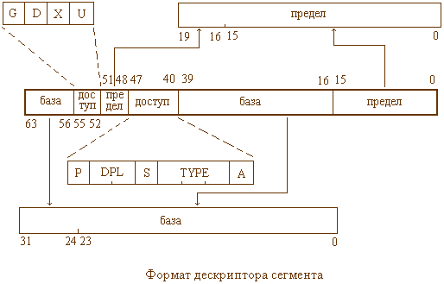
Формат дескриптора сегмента

Slide 8
Формат дескриптора сегмента
Поле TYPE определяет тип сегмента:
000 | - | сегмент данных, только чтение
001 | - | сегмент данных, чтение/запись
010 | - | сегмент стека, только чтение (не используется)
011 | - | сегмент стека, чтение/запись
100 | - | сегмент кода, только выполнение
101 | - | сегмент кода, чтение/выполнение
110 | - | подчиненный сегмент кода, только выполнение
111 | - | подчиненый сегмент кода, чтение/выполение

Slide 9
Формат дескриптора сегмента
Поле S содержит 1 для сегментов памяти и 0 для системных объектов. Системный объект может являться, а может и не являться, сегментом памяти. Например, поле TYPE=001, если S=1, то это дескриптор сегмента данных с разрешенными записью и считыванием, а если S=0, то это дескриптор локальной таблицы дескрипторов LDT.

Slide 10
Формат дескриптора сегмента
Поле DPL содержит уровень привилегий дескриптора.
Поле G описывает гранулярность сегмента.
Влияет на интерпретацию поля предела.
Если G=0, то сегмент имеет байтную
гранулярность, то есть поле предела задает
размер сегмента в байтах.
Если G=1, то сегмент имеет страничную
гранулярность, то есть поле предела
задает размер сегмента в страницах по 4К
байт.

Slide 11
Формат дескриптора сегмента
Поле D задает разрядность сегмента.
Если D=0, то сегмент содержит 16- разрядные данные.
Если D=1, то сегмент содержит 32- разрядные данные. Это поле определяет совместимость P режимов процессоров старших моделей с V режимом процессора 80286.

Slide 12
Формат дескриптора сегмента
Поле P – бит присутствия.
Если P=1, то сегмент находится в памяти.
Если P=0, то при обращении к сегменту возникает прерывание.
Поле A – бит обращения. Процессор устанавливает этот бит при обращении к сегменту, описываемому данным дескриптором. Операционная система может периодически сбрасывать этот бит, а при нехватке памяти выгружать на диск те сегменты, для которых не было обращения, то есть этот бит остался 0.

Slide 13
Формат дескриптора сегмента
Поле U – пользовательский бит. Может использоваться системными программистами и операционными системами по своему усмотрению.
Поле X зарезервировано фирмой Intel и должно быть 0.

Slide 14

Формат регистра GDTR
Поле базового адреса занимает 24 бита для
процессора 80286, и
32 бита для процессоров начиная с 80386.
Поле предела содержит размер глобальной таблицы в байтах.

Slide 15
Местоположение локальной дескрипторной таблицы
задается дескриптором, расположенным в
глобальной таблице.
Соответственно и регистр LDTR занимает
только 16 бит.
Фактически он является селектором адреса
LDT.

Slide 16
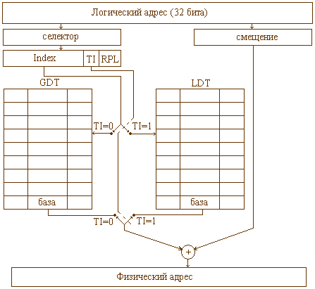
Схема преобразования адреса

Slide 17
Обращение к памяти в V-режиме
Взять селектор из сегментного регистра.
Если TI=1 (GDT), взять из регистра GDT адрес дескрипторной таблицы и перейти к шагу 4.
Если TI=0 (LDT), то
а) взять селектор сегмента LDT из регистра LDT.
б) выделить в селекторе поле индекса, умножить индекс на 8.
в) прибавить результат к адресу GDT из регистра GDT.
г) считать из памяти адресуемый дескриптор.
выделить из этого дескриптора базовый адрес сегмента, содержащего таблицу LDT. Полученный базовый адрес – адрес дескрипторной таблицы. Перейти к шагу 4.

Slide 18
Обращение к памяти в V-режиме
4. Выделить значение из поля индекса селектора, умножить его на 8 и прибавить к адресу дескрипторной таблицы. Считать из памяти дескриптор по этому адресу.
5. Выделить из дескриптора базовый адрес сегмента.
6. Прибавить значение смещения к базовому адресу. Это и будет физический адрес.

Slide 19
Страничная адресация памяти в
P- режиме процессоров начиная с 80386

Slide 20
Нововведения 80386
Логический адрес стал 48 разрядным.
16 разрядов сегмент и 32 разряда
смещение.
32 разряда смещения позволяют
непосредственно адресовать 4Г памяти.
Модель памяти, где не требуется управлять
содержимым сегментных регистров
называется плоской (FLAT - 4Г байт). Она в
точности совпадает с крошечной моделью
(TINY - 64К байт).

Slide 21
Нововведения 80386
2. Появился режим виртуального 8086 (V режим). Теперь стало возможным запускать старые программы, написанные для 8086, и при этом операционная система сохраняла полный контроль над ситуацией.
3. Процессор получил возможность свободно переключаться между режимами, R, V и P. Операционные системы получили «свободу маневра».

Slide 22
Нововведения 80386
4. Появился еще один уровень абстракции в преобразовании логических адресов в физические. Так называемая страничная адресация. Она позволила существенно упростить реализацию виртуальной памяти и добавила гибкости в управление памятью операционной системой.

Slide 23
Страничная трансляция адреса
полностью прозрачна для прикладных
программ.
Она не отменяет и не заменяет сегментное преобразование адресов.
Страничная трансляция действует только в P и V режимах.
Страничная трансляция действует после сегментного преобразования.

Slide 24
Страничная трансляция адреса
Когда трансляция включена, адрес на
выходе устройства сегментации
называется ЛИНЕЙНЫМ АДРЕСОМ,
физическим адресом в этом случае является адрес на выходе устройства трансляции страниц.
Когда трансляция выключена, адрес с выхода устройства сегментации является физическим адресом.

Slide 25

Страничная трансляция адреса
В страничном преобразовании адреса
участвуют, кроме всех перечисленных
ранее регистров, регистр CR3, каталог
страниц и таблицы страниц.

Slide 26
Линейный адрес
состоит из трех частей.
Смещение, как и смещение определяет положение конкретного байта в странице.
Таблица, определяет смещение от начала конкретной таблицы страниц, перед использованием этого поля сдвигается влево на 2 разряда, получая таким образом 12- битную величину.
Каталог, определяет смещение от начала каталога страниц. Как и поле таблица, это поле сдвигается влево на 2 разряда для получения 12 битного значения.

Slide 27

Формат элемента каталога страниц

Slide 28
И каталог страниц, и таблицы страниц содержат записи одинакового формата.
Разница только в том, что в каталоге страниц поле адрес указывает на таблицу страниц, а в таблице страниц на начало собственно страницы. Имеются различия и наборе полей описателя.
Поле Адрес. Физический адрес страницы или линейный адрес таблицы страниц. Точнее 20 старших бит адреса, поскольку выравнивание на границу страницы (адреса кратные 4К = 4096) подразумевает равенство нулю младших 12 разрядов адреса.

Slide 29
Поле OS. Это поле не используется процессором. Операционная система может использовать его для хранения своей информации, например, статистической информации.
Поле D. Используется в таблице страниц. Устанавливается процессором в 1, когда в страницу выполняется запись. Для каталога страниц не определен.
Поле A. Используется и в каталоге страниц и в таблице страниц. Устанавливается процессором в 1, когда происходит обращение к странице или таблице страниц для чтения или записи.

Slide 30
Поле PCD. Запрещение кэширования страницы. Этот бит доступен только в процессорах начиная с 80486. В процессоре 80386 ДОЛЖЕН быть установлен в 0.
Поле PWT. Включение сквозной записи для кэшируемой страницы. Этот бит доступен только в процессорах начиная с 80486. В процессоре 80386 ДОЛЖЕН быть установлен в 0.

Slide 31
Поле U/S. Пользователь/супервизор. Если установлен, то к странице или таблице страниц разрешен доступ задач с уровнем защиты 3 (самый низкий уровень). Это поле, совместно с полем R/W, обеспечивает простейшую двухуровневую защиту памяти, дополнительно к защите, обеспечиваемой сегментным преобразованием.
Поле R/W. Запись/чтение. Определяет права доступа к странице для пользователя. Если бит U/S установлен, то нуль бита R/W разрешает только читать страницу, а единица еще и записывать.

Slide 32
Поле P. Бит присутствия. Если установлен, то страница присутствует в памяти. Если сброшен, то страница выгружена на диск, и остальные 31 разряд могут использоваться произвольным образом, например, для хранения начального номера сектора расположения страницы на диске.

Slide 33

Формат регистра CR3
Местоположение каталога страниц в памяти определяется регистром CR3.
Физический адрес каталога страниц
cодержит старшие 20 разрядов физического
адреса каталога в оперативной памяти.

Slide 34
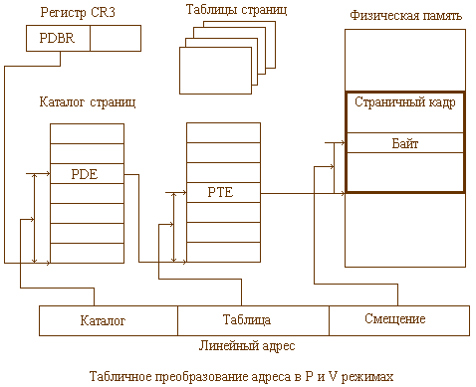
Страничное преобразование

Slide 35
Страничная трансляция адреса
выполняется в два этапа (этап сегментного преобразования не учитывается!).
На первом этапе, через запись в каталоге
страниц, извлекается адрес соответствующей
таблицы страниц.
На втором этапе, через запись в таблице
страниц, извлекается адрес страничного
кадра в физической памяти, к адресу
страничного кадра прибавляется смещение,
в результате получается адрес конкретного
байта. Это уже физический адрес.

Slide 36
Страничная трансляция адреса
Как и для сегментного преобразования
адреса, для страничной трансляции
используются специальные решения для
сокращения времени доступа.
Это так называемый ассоциативный буфер преобразования TLB.
Он удовлетворяет большинство запросов на считывание из таблиц страниц.

Slide 37
Сокращение потерь времени при использовании сегментно-страничной организации памяти
Преобразование логического адреса в
физический при сегментно-страничной организации памяти требует, как
минимум, трех обращений к системным
таблицам, расположенным в оперативной
памяти (таблице дескрипторов, КТС и ТС ).
Это может привести к существенному снижению производительности компьютера.

Slide 38
При сегментном преобразовании адреса
после первого считывания дескриптора из таблицы дескрипторов, расположенной в оперативной памяти (например, после изменения состояния сегментного регистра при переключении на новую задачу), он запоминается в программно-недоступных ("теневых") регистрах микропроцессора. При последующих обращениях к данному сегменту используется дескриптор из "теневого" регистра без обращения к ОП. Поэтому на его вызов требуется минимальное время.

Slide 39
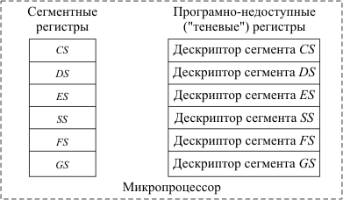
Сохранение дескрипторов сегментов в "теневых" регистрах

Slide 40
При страничном преобразовании
номера виртуальной страницы в номер
физической страницы используется
кэш-буфер ассоциативной трансляции
( TLB ), содержащий физические адреса
32-х наиболее активно используемых
страниц и
расположенный непосредственно в
микропроцессоре.

Slide 41
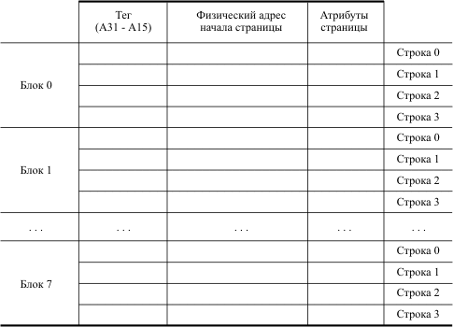
Формат буфера ассоциативной трансляции адреса страницы

Slide 42
Номер виртуальной страницы
представляет собой старшие 20 разрядов линейного адреса, полученного при сегментном преобразовании ( А31 - А12 ).
По младшим разрядам ( А14 - А12 ) этого номера выбирается блок в буфере ассоциативной трансляции.
Содержимое поля тэгов каждой из четырех строк этого блока ассоциативным образом (одновременно) сравнивается с разрядами ( А31 - А15 ) линейного адреса.

Slide 43
Если значения для одной из строк
выбранного блока совпали, значит,
номер этой виртуальной страницы уже преобразовывался в номер физической страницы и
результат этого преобразования находится в найденной строке TLB.

Slide 44

Формат строки модуля основной памяти TLB
Поля базового адреса физической страницы и атрибуты D, U/S, R/W, PWT, PCD аналогичны соответствующим полям в ЭТС. Поле тега содержит старшие разряды линейного адреса, для которого номер виртуальной страницы преобразовывался в номер физической страницы. Бит V определяет достоверность хранимой в данной строке информации ( V = 0 -незаполненная строка, V = 1 - достоверная информация).

Slide 45
Если сравнение не было успешным,
то преобразование номера виртуальной страницы в номер физической проходит обычным образом через обращения к каталогу таблиц страниц и к таблице страниц,
а полученное значение заносится в TLB. При этом в поле тэгов заносятся старшие 17 разрядов линейного адреса этой страницы ( A31-A15 ).

Slide 46
Если нет свободной строки в блоке,
определяемом разрядами А14 - А12 линейного адреса, то из блока вытесняется строка, информация в которой дольше всего не использовалась (механизм LRU ).
Если адрес отсутствует в TLB, процессор обходит таблицы страниц и сохраняет полученный адрес в TLB, что занимает в 10 — 60 раз больше времени, чем получение адреса из записи TLB.
Вероятность промаха TLB невысока и составляет в среднем от 0,01 % до 1 %.

Slide 47
Защита памяти

Slide 48
Средства защиты памяти должны предотвращать
неразрешенное взаимодействие пользователей друг с другом,
несанкционированный доступ пользователей к данным,
повреждение программ и данных из-за ошибок в программах,
намеренные попытки разрушить целостность системы,
использование информации в памяти не в соответствии с ее функциональным назначением.

Slide 49
Методы защиты базируются
на некоторых классических подходах, которые получили свое развитие в архитектуре современных ЭВМ.
К таким методам можно отнести
защиту отдельных ячеек,
метод граничных регистров,
метод ключей защиты.

Slide 50
Защита отдельных ячеек памяти
организуется в ЭВМ, предназначенных для
работы в системах управления, где
необходимо обеспечить возможность
отладки новых программ без нарушения
функционирования находящихся в памяти
рабочих программ, управляющих
технологическим процессом.
Это может быть достигнуто выделением в
каждой ячейке памяти специального
"разряда защиты". Установка этого разряда
в "1" запрещает производить запись в данную ячейку.

Slide 51
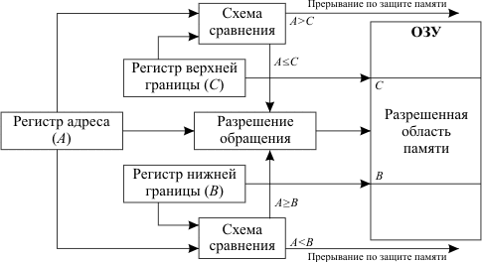
Метод граничных регистров
заключается во введении двух граничных
регистров, указывающих верхнюю и
нижнюю границы области памяти,
куда программа имеет право доступа.

Slide 52
Метод ключей защиты
позволяет реализовать доступ программы к
областям памяти, организованным в виде
отдельных модулей, не представляющих
собой единый массив.
Память в логическом отношении делится на
одинаковые блоки, например, страницы.
Каждому блоку памяти ставится в
соответствие код, называемый ключом
защиты памяти, а каждой программе
присваивается код ключа программы.

Slide 53
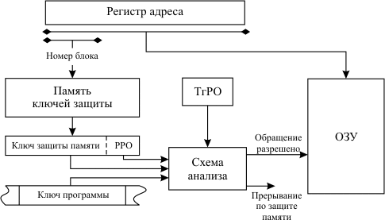
Метод ключей защиты

Slide 54
Средства защиты памяти в персональной ЭВМ
Защита памяти в персональной ЭВМ
делится
на защиту при управлении памятью и
защиту по привилегиям.

Slide 55
Средства защиты при управлении памятью
осуществляют проверку превышения
эффективным адресом длины сегмента;
прав доступа к сегменту на запись или только на чтение;
функционального назначения сегмента.

Slide 56
Защита по привилегиям
Различным объектам (программам, сегментам
памяти, запросам на обращение к памяти и к
внешним устройствам), которые должны быть
распознаны процессором, присваивается
идентификатор, называемый уровнем
привилегий . Процессор постоянно
контролирует, имеет ли текущая программа
достаточные привилегии, чтобы
выполнять некоторые команды,
выполнять команды ввода-вывода на том или ином внешнем устройстве,
обращаться к данным других программ,
вызывать другие программы.

Slide 57
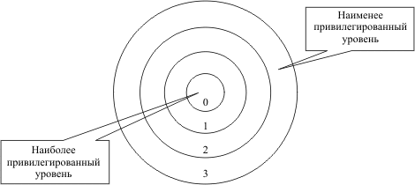
Кольца защиты

Slide 58
Распределение программ по кольцам защиты
уровень 0 - ядро ОС, обеспечивающее инициализацию работы, управление доступом к памяти, защиту и ряд других жизненно важных функций, нарушение которых полностью выводит из строя процессор;
уровень 1 - основная часть программ ОС (утилиты);
уровень 2 - служебные программы ОС (драйверы, СУБД, специализированные подсистемы программирования и др.);
уровень 3 - прикладные программы пользователя.

Slide 59
Уровни привилегий находятся в 3-х различных местах
Каждый дескриптор имеет уровень привилегий дескриптора DPL.
Каждый селектор содержит запрашиваемый уровень привилегий RPL.
Процессор 80286 поддерживает текущий уровень привилегий CPL. Он показывает уровень благонадежности выполняющейся программы и равен содержимому поля DPL сегмента, который адресует регистр CS в двух младших битах CS, замещая поле RPL хранимого там селектора.

Slide 60
Доступ из одного сегмента к другому
разрешается, если DPL>=CPL( чтобы
программа не могла изменить поле RPL
правило приобретает вид:
DPL>=max(CPL,RPL)).
Если к какой-либо системной программе
предусматривается обращение со стороны
менее привилегированных программ, то
для нее создается специальный объект –
шлюз вызова.

